Slide 1
객체지향 프로그래밍2 상속과 다형성
egyou@induk.ac.kr
passion.induk.ac.kr

Slide 2
학습에 앞서
학습 배경
프로그램을 구성하는 요소들이 다양하고 복잡해지고 있다. 따라서 생산성과 코드의 안정성, 유지보수의 용이성은 매우 중요하다.
기존에 작성된 프로그램을 활용할 수 있다면 빠르고 검증된 프로그램을 작성이 용이하다.
학습 목표
생산성과 검증된 코드 작성을 제공하는 상속과 유지보수의 용이성을 제공하는 다형성에 대하여 학습하고, 실제 개발에 활용한다.
주요 용어
상속, 수퍼 클래스, 서브 클래스, 중첩, 재정의,
다형성, 클래스 형변환

Slide 3
학습 내용
상속(inheritance)에 대하여 알아본다.
접근 수정자, super, this
재정의(overriding)와 중첩에 대하여 알아본다.
final, static, 생성자, super(), this()
다형성(polymorphism)에 대하여 알아본다.
클래스 형변환, 다운캐스팅, 업캐스팅

Slide 4
inheritance(상속)
what
기존의 클래스가 가지고 있는 변수와 메소드를 기반으로 필요한 변수와 메소드를 추가하거나 기존 메소드를 수정하여 새로운 클래스를 정의하는 것
기존 메소드의 수정을 재정의(overriding)라고 함.
why or benefits
비슷한 유형의 코드를 재사용하여 생산성이 높고 클래스 구조가 간소해진다
코드를 복사하는 방식이 아니기 때문에 효율적이다
검증된 코드를 사용하기 때문에 안정성이 증대된다.
오류를 줄일 수 있다.
재정의, 중첩으로 유연성과 확장성이 증대된다.

Slide 5
계속
상속 관계
기존 클래스(existing class)
super class, base class, parent class
확장 클래스(extended class)
sub class, derived class, child class
추가 정보
(재정의
중첩)

Slide 6
계속
서브 클래스 정의
<classModifier> class SubClassName extends SuperClassName { // instance variable declarations [<fieldModifier>] <variableDeclarations> // methods declarations [<methodModifier>] <methodDeclarations> { <methodBody> } }
[<classModifier>]
public, final, abstract, strictfp
예)
public final class Integer extends Number implements Comparable

Slide 7
계속
접근 수정자(access modifier)
필드, 메소드에 대한 접근 권한을 제어함
( O : 접근 허용, X : 접근 불허를 나타냄 )
 | 같은 패키지 |  | 다른 패키지
상속관계 | 없음 | 있음 | 있음 | 없음
private | X | X | X | X
default | O | O | X | X
protected | O | O | O | X
public | O | O | O | O

Slide 8
계속
private은 선언된 클래스나 그 클래스로부터 직접 생성된 객체만 접근 가능함
private 필드는 상속 시 오류가 발생함
private ➔ public으로 변경해서 해결
재정의해서 해결
접근 메소드(setter, getter) 제공을 통한 해결
private으로 정의되지 않은 인스턴스 변수와 메소드는 하위 클래스에서 사용할 수 있음
생성자의 경우 private으로 정의되지 않았지만 하위 클래스에서 사용할 수 없음

Slide 9
PrivateModifierTest.java
class SubPrivateModifier extends PrivateModifier {
public String getName() {
return name;
}
public void setName(String name) {
this.name = name;
}
}
class PrivateModifier {
private String name = "PM"; // private을 제거하면 정상적으로 동작함
public String getName() {
return name;
}
public void setName(String name) {
this.name = name;
}
}
private인 경우 SubPriavateModifier에서 PrivateModifier 클래스의 name을 접근하지 못함

Slide 10
계속
public class PrivateModifierTest {
public static void main(String[] args) {
PrivateModifier pm = new PrivateModifier();
System.out.println(pm.getName());
SubPrivateModifier spm = new SubPrivateModifier();
System.out.println(spm.getName());
}
}

Slide 11
해결 방법
// 재정의를 이용한 해결
class SubPrivateModifier extends PrivateModifier {
private String name = "SubPM";
public String getName() {
return name;
}
public void setName(String name) {
this.name = name;
}
}

Slide 12
계속
// 접근 메소드를 이용한 해결
class SubPrivateModifier extends PrivateModifier {
public String getName() {
return super.getName();
}
public void setName(String name) {
super.setName(name);
}
}

Slide 13
super vs. this
공통점
객체 생성 후 사용할 수 있는 예약어임
super
수퍼 클래스의 메소드나 데이터를 접근할 때 사용되는 예약어
상위 클래스의 메소드 접근 : super.MethodName([ArgumentList]);
this
클래스로부터 생성되는 객체 자신을 나타내는 예약어
예)
public Integer(int value) { // 생성자 this.value = value; // 객체의 value 값을 배정 }

Slide 14
재정의와 중첩
시그니쳐(signature)
메소드 이름, 매개변수 개수, 매개변수 유형
재정의(overriding)
수퍼 클래스의 메소드와 시그니쳐가 같은 메소드를 만드는 것
서브 클래스로부터 생성된 객체는 재정의한 수퍼 클래스의 메소드를 접근할 수 없음
중첩(overloading)
메소드 이름은 같고 나머지 시그니쳐가 다른 메소드를 만드는 것
메소드 선언과 동일할 작업이고,
시그니쳐가 다른 경우, 반환 유형이 달라져도 됨

Slide 15
계속
재정의하는 메소드는 기존 메소드와 같거나 더 넓은 접근 범위를 나타내는 접근 수정자로 재정의 되어야 함
private -> private, default, protected, public
default -> default, protected, public
protected -> protected, public
public -> public
예외 처리시 같은 예외 형식이거나 같은 종류의 예외 형식이어야 함

Slide 16
계속
class ReductionAccessModifier extends AccessModifier {
protected String getName() {
return super.getName();
}
public void setName(String name) {
super.setName(name);
}
}
class AccessModifier {
private String name = "PM";
public String getName() {
return name;
}
public void setName(String name) {
this.name = name;
}
}
public 메소드 getName()을 재정의하는데 접근 범위를 protected로 축소(reduce)하였기 때문에 오류 발생

Slide 17
계속
Object 클래스
모든 클래스의 상위 클래스, 즉 모든 클래스는 Object 클래스로부터 파생된다.
toString() : 데이터형과 객체의 해시 정보를 출력
<package>.<className>@<hashcodeUsingHex>
equals() : 객체 참조변수의 비트 패턴이 같은 지만을 판별
상속받는 클래스에서 재정의 해서 사용함
String의 equals() : 문자열의 내용이 같은 지를 비교하도록 재정의 하여 사용함

Slide 18
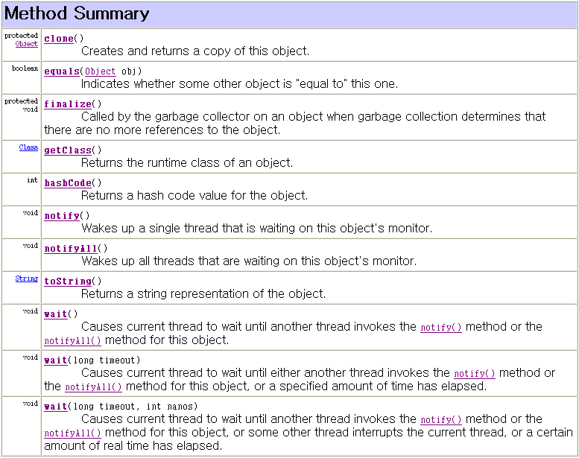
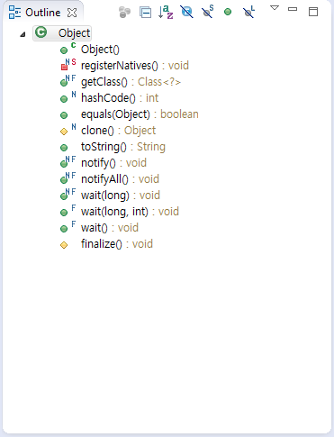
계속

Slide 19
계속
final
final 메소드는 재정의가 불가함
재정의를 시도하는 경우 오류가 발생함
final 클래스의 모드 메소드는 묵시적으로 final 메소드임
public class FinalClass extends String { } // Error : cannot inherit from final java.lang.String

Slide 20
계속
static
클래스가 사용되는 시점에서 메모리에 적재되어 메소드 사용이 가능함. 객체마다 존재하지 않고, 클래스 단위로 존재함
static 메소드 내부에서는 non-static 메소드와 필드를 참조할 수 없음
static 메소드 내부에서는 this, super 예약어를 사용할 수 없음

Slide 21
FinalTest.java
class FinalClass {
void finalMethod() {
System.out.println("finalMethod");
}
void nonFinalMethod() {
System.out.println("nonFinalMethod");
}
}
class SubFinalClass extends FinalClass {
void finalMethod() {
System.out.println("cannot inherit from final method");
}
void nonFinalMethod() {
System.out.println("inherit from non final method");
}
}
final void finalMethod() 인 경우 오류 발생함

Slide 22
계속
public class FinalTest {
public static void main(String[] args) {
SubFinalClass sfc = new SubFinalClass();
sfc.nonFinalMethod();
sfc.finalMethod();
}
}

Slide 23
상속과 생성자
상속 관계가 있는 두 클래스에서 서브 클래스로부터 객체를 생성할 경우
실행 순서
클래스 변수, 클래스 메소드 적재
수퍼 클래스의 인스턴스 변수 초기화 실행
수퍼 클래스의 생성자 실행
서브 클래스의 인스턴스 변수 초기화 실행
서브 클래스의 생성자 실행
호출된 생성자의 첫 줄에는 상위 클래스가 있는 경우 상위 클래스의 디폴트 생성자 호출이 생략되어 있는 것으로 처리함

Slide 24
SuperConstructor.java
class SuperConstructor {
/*
public SuperConstructor() {
System.out.println("Super Default Constructor");
}
*/
public SuperConstructor(String str) {
System.out.println("Super Constructor" + str);
}
}
class SubConstructor extends SuperConstructor {
public SubConstructor(String str) {
// 수퍼 클래스에 디폴트 생성자가 존재하지 않는 경우 오류가 발생함. 주석을 지우면 정상적으로 동작함
System.out.println("Sub Constructor" + str);
}
}

Slide 25
계속
수퍼, 서브 클래스 모두 생성자가 없는 경우
컴파일러가 디폴트 생성자를 수퍼 클래스와 서브 클래스에 삽입
생성자가 있는 경우
디폴트 생성자는 삽입되지 않기 때문에 명시적으로 디폴트 생성자를 삽입해야 함.
super([ArgumentList]);를 삽입해서 다른 생성자를 호출해야 함
상위 클래스 생성자 호출
super([ArgumentList]);
클래스 내 다른 생성자 호출
this([ArgumentList]);

Slide 26
계속
생성자가 없는 경우 컴파일러가 디폴트 생성자를 추가
class NotInsertDefaultConstructor
{
String name = "Not Insert";
public String toString() {
// Object의 toString()을 재정의
return name;
}
public static void main(String[] args) {
// 생성자가 없지만 오류 발생하지 않음
Object obj = new NotInsertDefaultConstructor();
System.out.println(obj);
}
}

Slide 27
계속
생성자가 있는 경우 컴파일러가 디폴트 생성자를 추가하지 않음
class NotInsertDC
{
String name = “Not Insert”;
public NotInsertDC(String str) {
System.out.println(name);
name = str;
}
public static void main(String[] args) {
// 생성자가 없어서 오류발생
Object obj = new NotInsertDC();
System.out.println(obj);
}
}

Slide 28
계속
생성자 관련 상속 관계
생성자가 정의된 경우 하위 클래스 생성자는 상위 클래스의 디폴트 생성자를 자동으로 호출함
생성자가 정의되지 않은 경우 하위 생성자 첫 줄에 호출하려는 상위 생성자와 같은 인자정보를 가진 super(매개변수);를 삽입해야 함
상위 클래스, 하위 클래스 모두 생성자를 정의하지 않은 경우 오류 발생하지 않음
상위 클래스에 생성자가 존재하는 경우, 하위 클래스에서는 명시적으로 호출해야 함

Slide 29
다형성(polymorphism)
정의
객체의 종류에 따라 동일한 메시지(대상 객체 이름, 메소드, 매개변수)가 다른 연산을 수행하도록 하는 것
예)
에어컨.동작한다() / 온풍기.동작한다()
요금을 낸다(성인객체) / 요금을 낸다(청소년객체)
다형성이 있는 메시지는 컴파일 시가 아니라, 실행 시에 구체적으로 호출되는 연산을 결정됨
장점
코드의 중복을 줄여주고, 프로그램 변경을 최소화하면서 프로그램 확장 및 유지보수가 가능하도록 함

Slide 30
계속
컴파일 할 때는 참조 변수의 유형을 확인하지만, 자바가상기계가 객체의 메소드를 호출할 때는 참조 변수가 실제 참조하는 객체의 유형을 고려함(동적 바인딩, dynamic binding)
class ConsiderTypeOfRef
{
String name = "Considering the type of Object Reference";
public void printString() {
System.out.println(name);
}
public static void main(String[] args) { Object obj = new ConsiderTypeOfRef();
ConsiderTypeOfRef ctr = new ConsiderTypeOfRef();
obj.printString();
// ((ConsiderTypeOfRef) obj).printString()
ctr.printString();
}
}
Upcasting
오류발생 : Object 클래스에는 printString()메소드가 없음

Slide 31
계속
클래스(객체참조형) 형변환
업캐스팅 (묵시적인 형변환 가능)
메소드 감추기 또는 기능 감추기(invisible)
서브 클래스 형 객체를 수퍼 클래스 형으로 변환
서브 클래스의 멤버 변수와 메소드 중 수퍼 클래스에 구현된 부분만 사용이 가능하도록 제한함
Object obj = new StringBuffer(“UpCasting”);
obj는 다운캐스팅이 되기전까지 Object 클래스에 구현된 부문만 사용이 가능하다.
obj.length()를 호출하는 경우 오류가 발생함

Slide 32
계속
다운캐스팅 (명시적인 형변환이 필수적으로 필요함)
업캐스팅된 상위 클래스 형의 객체를 상속관계가 있는 하위 클래스 형으로 변환
String str = (String) obj;
obj가 참조하는 객체는 본래 StringBuffer 클래스를 업캐스팅한 객체라면 String 클래스로 형변환을 할 수 없다.
참고 : instanceof 연산자를 이용하여 참조하는 객체의 유형 확인
if(obj instanceof StringBuffer) : ture를 반환함
if(obj instanceof String) : false를 반환함

Slide 33
계속
예)
java.lang.StringBuffer는 java.lang.Object의 하위 클래스이지만 java.lang.String과는 상속 관계가 없다.
Object obj = new StringBuffer("egyou"); // 업캐스팅
String sb = new StringBuffer("egyou");
System.out.println(obj.toString());
System.out.println(sb.toString());
System.out.println(obj.length()); // 컴파일 시 오류 발생함
System.out.println(sb.length());
Object 클래스에는 toString() 메서드는 구현되어 있지만, length() 메서드가 구현되어 있지 않기 때문에 오류가 발생함
cannot find symbol
symbol : method length()

Slide 34
계속
((StringBuffer) obj).length()로 코드를 수정하면, obj가 참조하는 객체는 StringBuffer 클래스 형으로 다운캐스팅 된다.
obj가 원래 참조하던 객체가 StringBuffer 클래스 형이였고, Object 클래스 형으로 업캐스트된 객체이므로 오류가 발생하지 않는다.
((String) obj).length()로 코드를 수정하면, obj가 참조하는 객체는 String 클래스 형으로 다운캐스팅 되어야 하지만, obj가 참조하는 객체는 StringBuffer 클래스형이 업캐스트된 객체이므로 String 클래스로 다운캐스팅하는 경우 오류가 발생한다.
java.lang.ClassCastException: java.lang.StringBuffer cannot be cast to java.lang.String
실제로 StringBuffer를 String 객체로 형변환을 시도하면 오류가 발생한다.
String str = (String) sb;
inconvertable types found : java.lang.StringBuffer

Slide 35
ClassCastingTest.java
public class ClassCastingTest {
public static void main(String[] args) {
SuperClass sup = new SuperClass();
SubClass sub = new SubClass();
SuperClass upCast = (SuperClass) sub; // down casting은 가능하다.
SubClass downCast = (SubClass) upCast; // upCast가 참조하는 객체는 SubClass형 객체이다.
//downCast = (SubClass) sup; // ClassCastException 발생 : sup이 참조하는 객체는 SuperClass 객체
sup.setName("super");
sup.draw("superName"); // sup.draw(); // invisible
sub.setName("sub"); // SuperClass에 정의된 setName() 호출
sub.draw("subName");
System.out.println(sub.getName());
sub.draw();
upCast.setName("upCast");
upCast.draw("upName"); // upCast는 SuperClass형 객체이지만 SubClass형으로 동적 바인딩
// upCast.draw(); // invisible
downCast.setName("downCast"); // SuperClass에 정의된 setName() 호출
downCast.draw("downName");
System.out.println(downCast.getName());
downCast.draw();
}
}

Slide 36
ClassCastingTest.java
class SuperClass {
private String name;
public void draw(String name) {
System.out.println("sup : " + name);
}
public void setName(String name) {
this.name = name;
System.out.println("set name : " + this.name);
}
public String getName() {
return name;
}
}
class SubClass extends SuperClass {
public void draw(String name) {
System.out.println("Overriding : " + name);
}
public void draw() {
System.out.println("Overloading : " + super.getName());
}
public String getName() {
return "SubClass : " + super.getName();
}
}

Slide 37
실행결과
set name : super
sup : superName
set name : sub
Overriding :subName
SubClass : sub
Overloading : sub
set name : upCast
Overriding : upName
set name : downCast
Overriding : downName
SubClass : downCast
Overloading : downCast

Slide 38
계속
예제
Stack => Object => Vector => Stack
상속 관계
java.lang.Object
java.util.AbstractCollection<E>
java.util.AbstractList<E>
java.util.Vector<E>
java.util.Stack<E>
참고사이트
http://forum.codecall.net/topic/50451-upcasting-downcasting/

Slide 39
계속
Object obj = null;
Vector<Integer> vector = null;
Stack<Integer> st = new Stack<Integer>();
st.push(1);
st.push(3);
st.push(5);
obj = st; // upcasting
vector = (Vector<Integer>) obj; // downcasting
vector.add(2);
vector.add(4);
st = (Stack<Integer>) vector; // downcasting
while(st.empty() == false)
System.out.println(st.pop());

Slide 40
학습 정리
상속(inheritance)에 대하여 알아보았다.
접근 수정자, super, this, 재정의, 중첩,
final, static, 생성자, super(), this()
다형성(polymorphism)과 클래스 형변환에 대하여 알아보았다.
업캐스팅, 다운캐스팅, 동적 바인딩
객체지향 프로그래밍을 함으로써 기존 프로그래밍 방법보다 재사용을 통한 생산성 향상과 검증된 코드를 통한 안전성 증대, 다형성을 통한 유연성과 유지보수성 향상이 가능함을 알 수 있었다.

